Slide 1
Národnost a menšina – kritická analýza diskurzu
Týden 4: Různé přístupy v CDA a jejich představitelé

Slide 2
Vyučující: Mgr. Bc. Sylva Švejdarová, MA, PhD
Kontakt: svejs1aj@ff.cuni.cz

Slide 3
Struktura přednášky
DHA - kvíz
Foucaultovská CDA a dispozitivní analýza
Sociokognitivní přístup
CDA a korpusová lingvistika
Diskurz jako rekontextualizace společenských praktik
Kritika CDA

Slide 4
I. DHA - kvíz

Slide 5
Úkol 1: Strategie – 5 otázek
Popište na rozdaném listu strategie, které zodpovídají základní otázky v DHA.

Slide 6
Odpovědi
Nominace
Predikace
Argumentace
Perspektivizace
Zesilování či zmírňování

Slide 7
Úkol 2: Nominační strategie
Vymyslete jeden příklad ke každé nominační strategii (viz rozdaný list). Nemusí se nutně vztahovat k menšinám. A nemusí být negativně zabarvené!

Slide 8
Komplexní DHA
Šimon Pánek a Jan Kraus
https://www.youtube.com/watch?v=kKKJSTRh1xY
Proveďte komplexní DHA. Identifikujte diskurz, žánr a text. Kde byste viděli 4 úrovně kontextu? Najděte zajímavý příklad rekontextualizace!

Slide 9
4 úrovně kontextu
Bezprostřední, jazykový, kontext a kodiskurz uvnitř textu
Intertextuální a interdiskurzivní vztah mezi promluvami, texty, žánry a diskurzy
Mimojazykové společenské proměnné a institucionální rámec specifického kontextu situace
Širší společensko-politický a historický kontext, v němž jsou diskurzivní praktiky zakotveny a k němuž se vztahují

Slide 10
II. Foucaultovská CDA a dispozitivní analýza

Slide 11
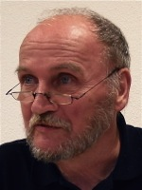
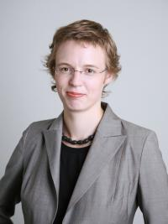
Siegfried Jäger a Florentine Maier

Slide 12
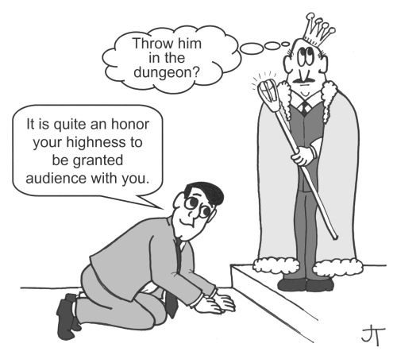
Definice diskurzu
Institucionalizovaný způsob mluvy, který posiluje činnosti, a proto působí mocí.

Slide 13
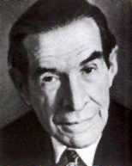
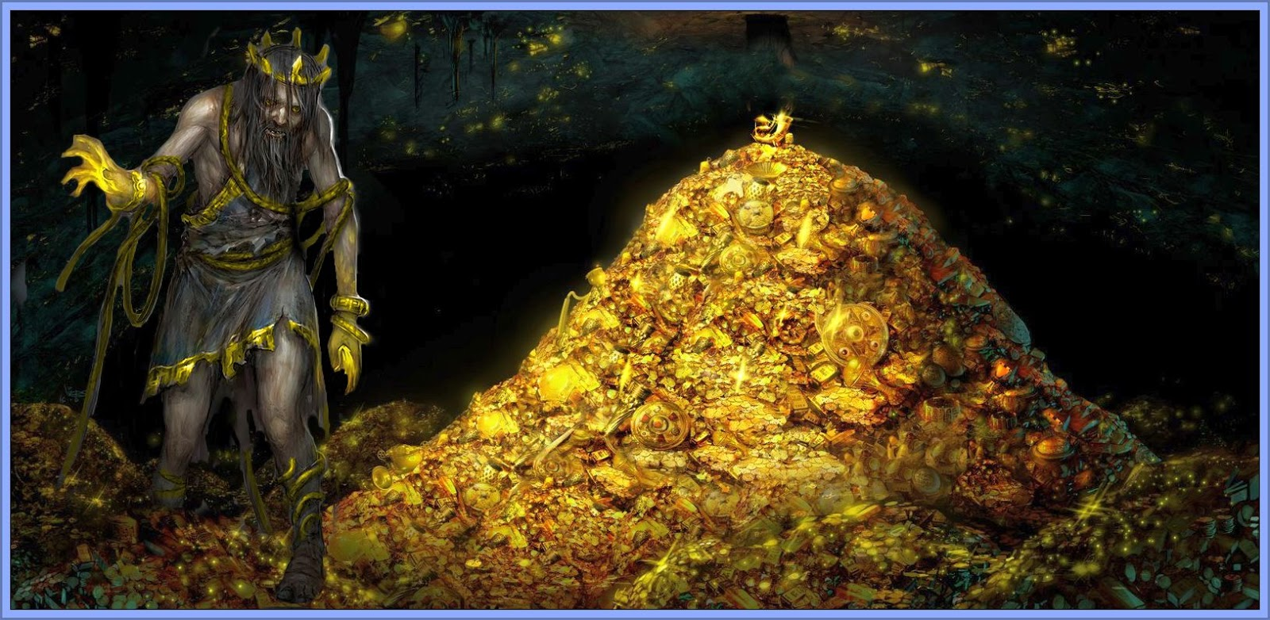
Alexei Leontiev a král Midas
Teorie aktivity
Všechno, čeho se dotýká lidská aktivita se stává konkrétním druhem reality.

Slide 14
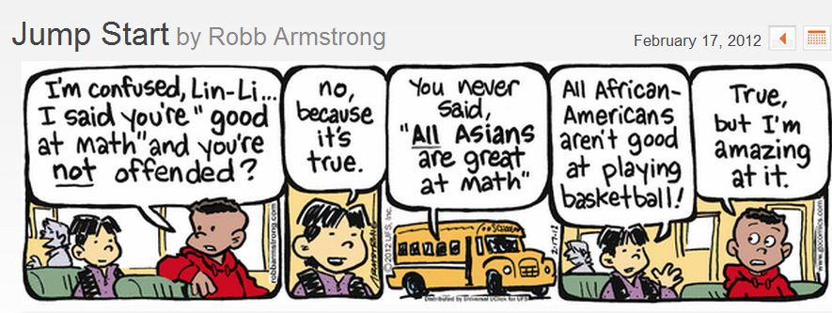
Topoi
Kulturní stereotypy
Repertoár představ, kterými si podle sebe zobrazujeme skutečnost

Slide 15
Příklad
Konstrukce ženského stárnutí na pracovišti

Slide 16
III. Sociokognitivní přístup

Slide 17
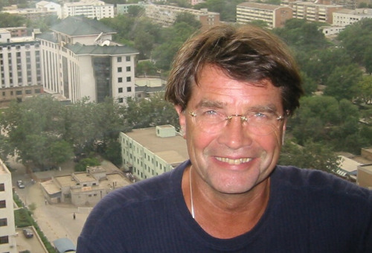
Teun A. van Dijk

Slide 18
Definice diskurzu
Definice konceptu „diskurz“ by musela zahrnout celou disciplínu diskurzivních studií. Je to jako kdyby lingvista měl definovat „jazyk“. Nemá smysl definovat základní pojmy, jako je diskurz, jazyk, kognice, interakce, moc a společnost. Diskurz je mnohostranný společenský jev, jazykový prvek, společenská praxe, aktivita, mentální reprezentace, komunikativní událost, kulturní výtvor i komerční komodita, kterou lze prodávat a kupovat.

Slide 19
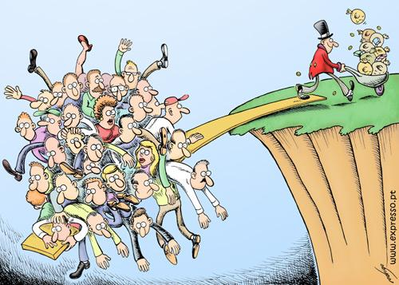
Kritický přístup
Kritický přístup není metodou.
Badatelé mají výzkum jako poslání: zabránit společenským
nespravedlnostem.

Slide 20
Příklad
Obrana kapitalismu

Slide 21
IV. CDA a korpusová lingvistika

Slide 22
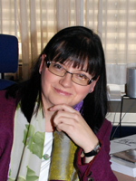
Gerlinde Mautner

Slide 23
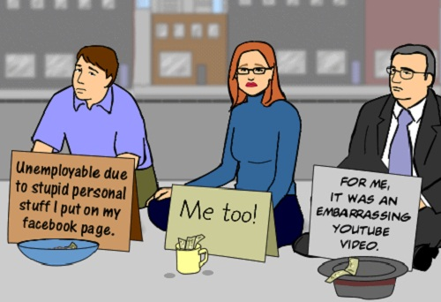
Definice diskurzu
Diskurz znamená autentické texty použité v mnohovrstvém prostředí k vykonávání společenských funkcí.

Slide 24
Jak lze spojit CDA a korpusovou lingvistiku?
Korpusová lingvistika umožňuje kriticky diskurzivním analystům pracovat s mnohem většími daty než používání čistě manuálních technik.
Korpusová lingvistika a použití softwaru nabízí použití kvantitativních i kvalitativních dat.

Slide 25
Příklad
Nezaměstnaní a pracovití

Slide 26
V. Diskurz jako rekontextualizace společenských praktik

Slide 27
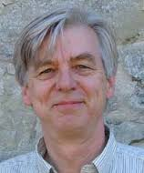
Theo van Leeuwen

Slide 28
Definice diskurzu
Společensky konstruované způsoby vědění určitého aspektu reality, které mohou být založené na tom, kdy má tento aspekt reality být vyjádřen.
Rámec závislý na kontextu, který slouží k porozumění věcí.

Slide 29
VI. Dialekticko-relacionistický přístup

Slide 30
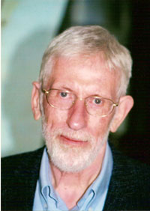
Norman Fairclough

Slide 31
Definice diskurzu
Způsob, jak se konstruují různé aspekty světa v závislosti na společenském náhledu.

Slide 32
Příklad – Tony Blair
Texty: Předmluva Tonyho Blaira k vládnímu dokumentu
Struktura argumentu Tonyho Blaira: moderní svět se mění – jestli chceme uspět (implicitní premisa – „ano, chceme“) – musíme zavést efektivnější hospodářskou soutěž
„My“ = vláda (na rozdíl od minulých vlád), Británie (jako by neexistovala politická opozice – depolitizace), celá země a občané versus soutěžitelé (jako by existoval jednoznačný konsensus)

Slide 33
VII. Kritika CDA

Slide 34
Ruth Breeze

Slide 35
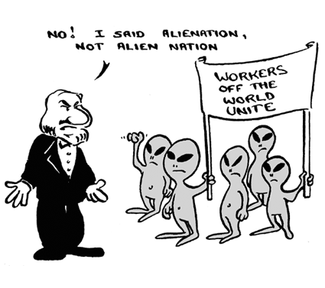
Základní premisy
Ortodoxní marxistická teorie je již dnes diskreditována.

Slide 36
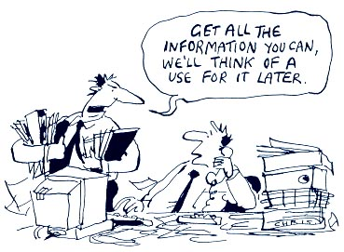
Metody
Sběr dat
Výklad dat

Slide 37
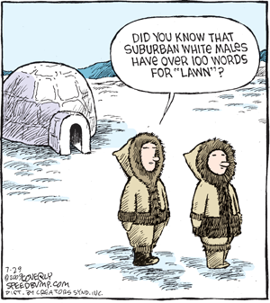
Vztah „čtenáře“ a textu
Naivní lingvistický
determinismus

Slide 38
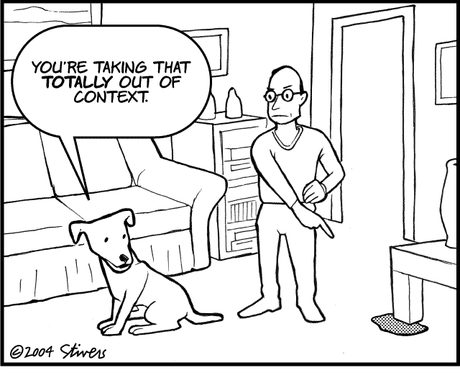
CDA a kontext
Moc kontextu?
Málo kontextu?

Slide 39
Z definice negativní postoj
CDA tvrdí, že směřuje k vytvoření lepšího světa, k posílení slabých.
Zároveň přiznávají, že tohle se málokdy podaří.

Slide 40
Intelektuální ortodoxie
CDA začala jako revoluční způsob studie jazyka. Postupně se vyvinula v uznávané odvětví.
Michael Billig

Slide 41
Seminární cvičení
Kterou definici diskurzu byste přiřadili ke kterému odvětví CDA?

Slide 42
Použitá literatura
Breeze, Ruth, 2011, „Critical discourse analysis and its critics“, Pragmatics, vol. 21, no. 4, str. 493-525.
Reisigl, Martin & Wodak, Ruth (Eds.) (2009). Methods of Critical Discourse Analysis. London: SAGE Publications.

